Slide 1

웹서버구축 [스몰과제10] 20175105_곽영주

Slide 2
문제1 – 소스코드(ScoreBean.java)
package javabean;
public class ScoreBean {
private String name;
private int point;
public String getName() {
return name;
}
public void setName(String name) {
this.name = name;
}
public int getPoint() {
return point;
}
public void setPoint(int point) {
this.point = point;
}
}

Slide 3
문제1 – 소스코드(score.jsp)
<%@ page language="java" contentType="text/html; charset=EUC-KR"
pageEncoding="EUC-KR"%>
<!DOCTYPE html>
<html>
<head>
<meta charset="EUC-KR">
<title>JSP 예제 : score.jsp</title>
</head>
<body>
<h2>JavaBean를 이용한 학생의 이름, 성적의 저장과 조회 예제</h2>
<jsp:useBean id="score" class="javabean.ScoreBean" scope="page"/>
<hr>
<h3>이름과 성적을 JavaBean ScoreBean에 저장</h3><p></p>
이름 : <%="홍길동" %>,
성적 : <%="78" %><p></p>
<jsp:setProperty name="score" property="name" value="홍길동"/>
<jsp:setProperty name="score" property="point" value="78"/>
<hr>
<h3>JavaBean ScoreBean에 저장된 정보를 조회 출력</h3><p></p>
이름 : <jsp:getProperty name="score" property="name"/><br>
성적 : <jsp:getProperty name="score" property="point"/><br>
</body>
</html>

Slide 4
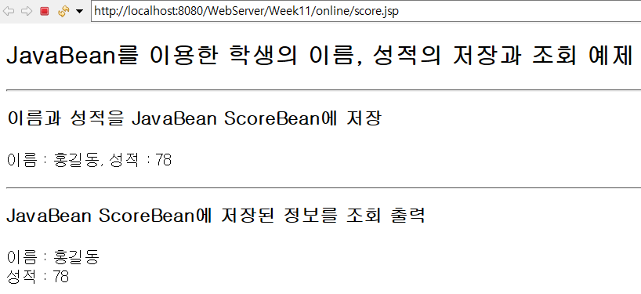
문제1 - 실행결과

Slide 5
문제2 – 소스코드(grade.html)
<!DOCTYPE html>
<html>
<head>
<meta charset="EUC-KR">
<title>예제 grade</title>
</head>
<body>
<h2>이름과 점수를 입력하세요</h2>
<form method="post" action="grade.jsp">
이름 : <input type="text" name="name" size="16"><br>
점수 : <input type="text" name="point" size="3"><p></p>
<input type="submit" value="입력완료">
<input type="reset" value="다시쓰기">
</form>
</body>
</html>

Slide 6
문제2 – 소스코드(GradeBean.java)
package javabean;
public class GradeBean {
private String name;
private int point;
public String getName() {
return name;
}
public void setName(String name) {
this.name = name;
}
public int getPoint() {
return point;
}
public void setPoint(int point) {
this.point = point;
}
public String getGrade() {
String grade = "";
if(point >= 90)
grade = "A";
else if(point >= 80)
grade = "B";
else if(point >= 70)
grade = "C";
else if(point >= 60)
grade = "D";
else
grade = "F";
return grade;
}
}

Slide 7
문제2 – 소스코드(grade.jsp)
<%@ page language="java" contentType="text/html; charset=EUC-KR"
pageEncoding="EUC-KR"%>
<!DOCTYPE html>
<html>
<head>
<meta charset="EUC-KR">
<title>JSP 예제 : grade.jsp</title>
</head>
<body>
<h2>JavaBean를 이용한 학생의 점수에 따른 성적 처리 예제</h2>
<%request.setCharacterEncoding("euc-kr"); %>
<jsp:useBean id="score" class="javabean.GradeBean" scope="page"/>
<hr>
<h3>폼에서 전달받은 이름과 성적을 JavaBean GradeBean에 저장</h3>
이름 : <%=request.getParameter("name") %>,
성적 : <%=request.getParameter("point") %><p></p>
<jsp:setProperty name="score" property="name" param="name"/>
<jsp:setProperty name="score" property="point" param="point"/>
<hr>
<h3>JavaBean GradeBean에 저장된 정보를 조회 출력</h3>
이름 : <jsp:getProperty name="score" property="name"/><br>
성적 : <jsp:getProperty name="score" property="point"/><br>
등급 : <jsp:getProperty name="score" property="grade"/><br>
</body>
</html>

Slide 8
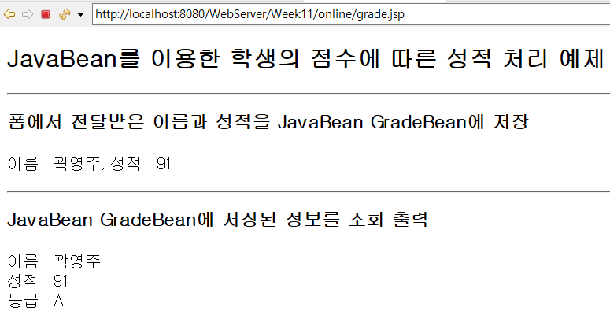
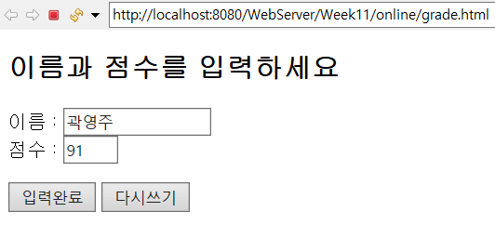
문제2 - 실행결과

